Slide 1

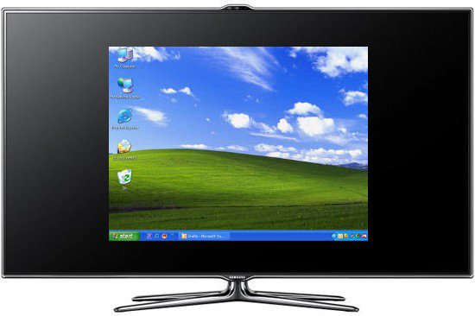
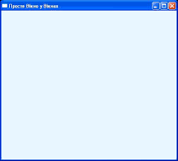

Пристрої введення/виведення

Slide 2
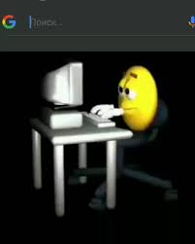
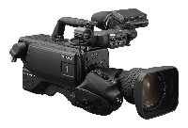
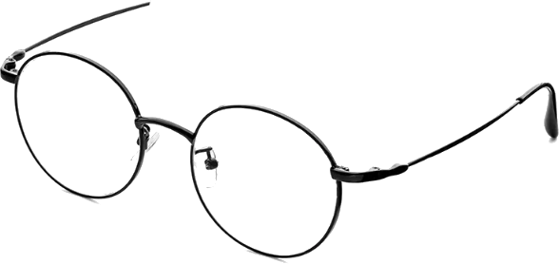
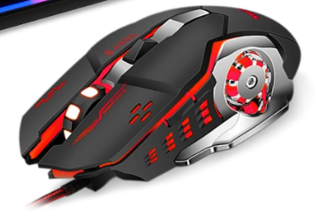
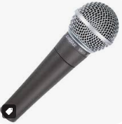
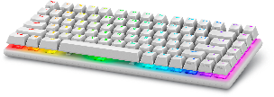


Основні Пристрої введення:
Клавіатура
Миша
Графічний планшет
Мікрофон
Камера

Slide 3


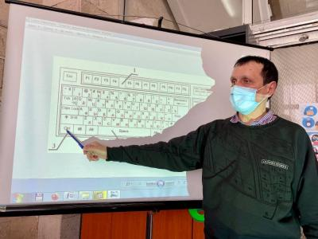
Клавіатура:
Клавіатура – це пристрій введення інформації, та довлі потужній присмрій для керування своїм ПК. Вивчивши велику кількість шорткатів, та налаштувавши свою систему гідно, ти сможеш забути про мишку, або тачпад.

Slide 4
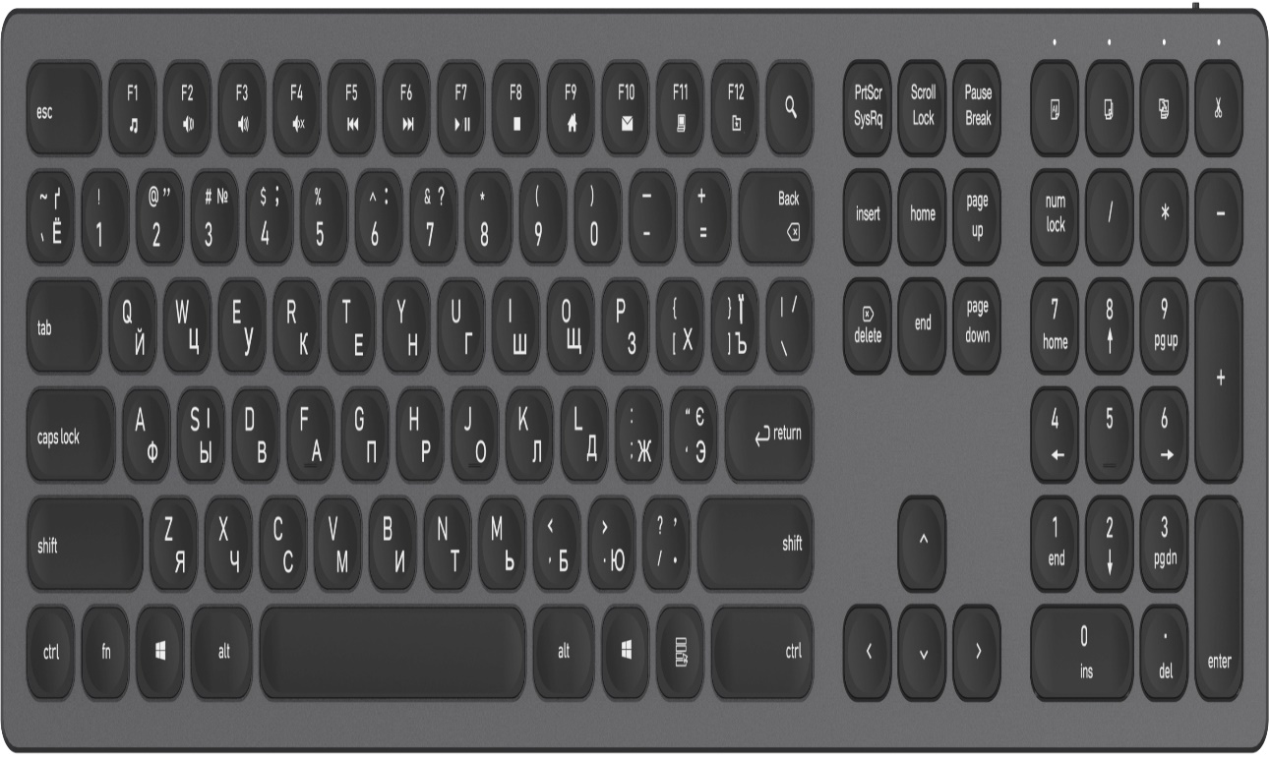
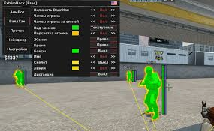

Основні характеристики клавіатури:
Тип – мембранна/механіка
Наявність підсвітки
Ціна
Спосіб підключення – дтротовий/через ресівер/блютуз
Наявність нумпада та додаткових клавіш
!!!

Slide 5
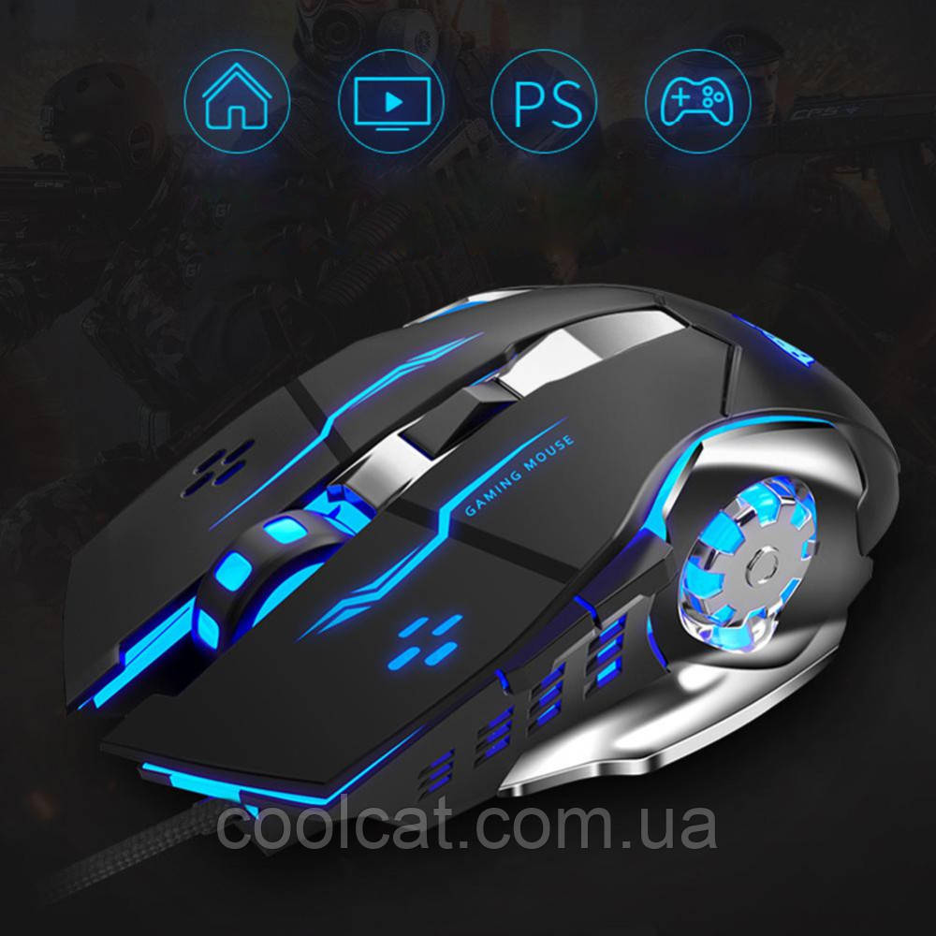

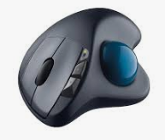

Основні характеристики миші:
Тип сенсора
Розмір
Колір
Наявність підсвітки
Спосіб підключення
Кількість натисків
Наявність доп. клавіш

Slide 6


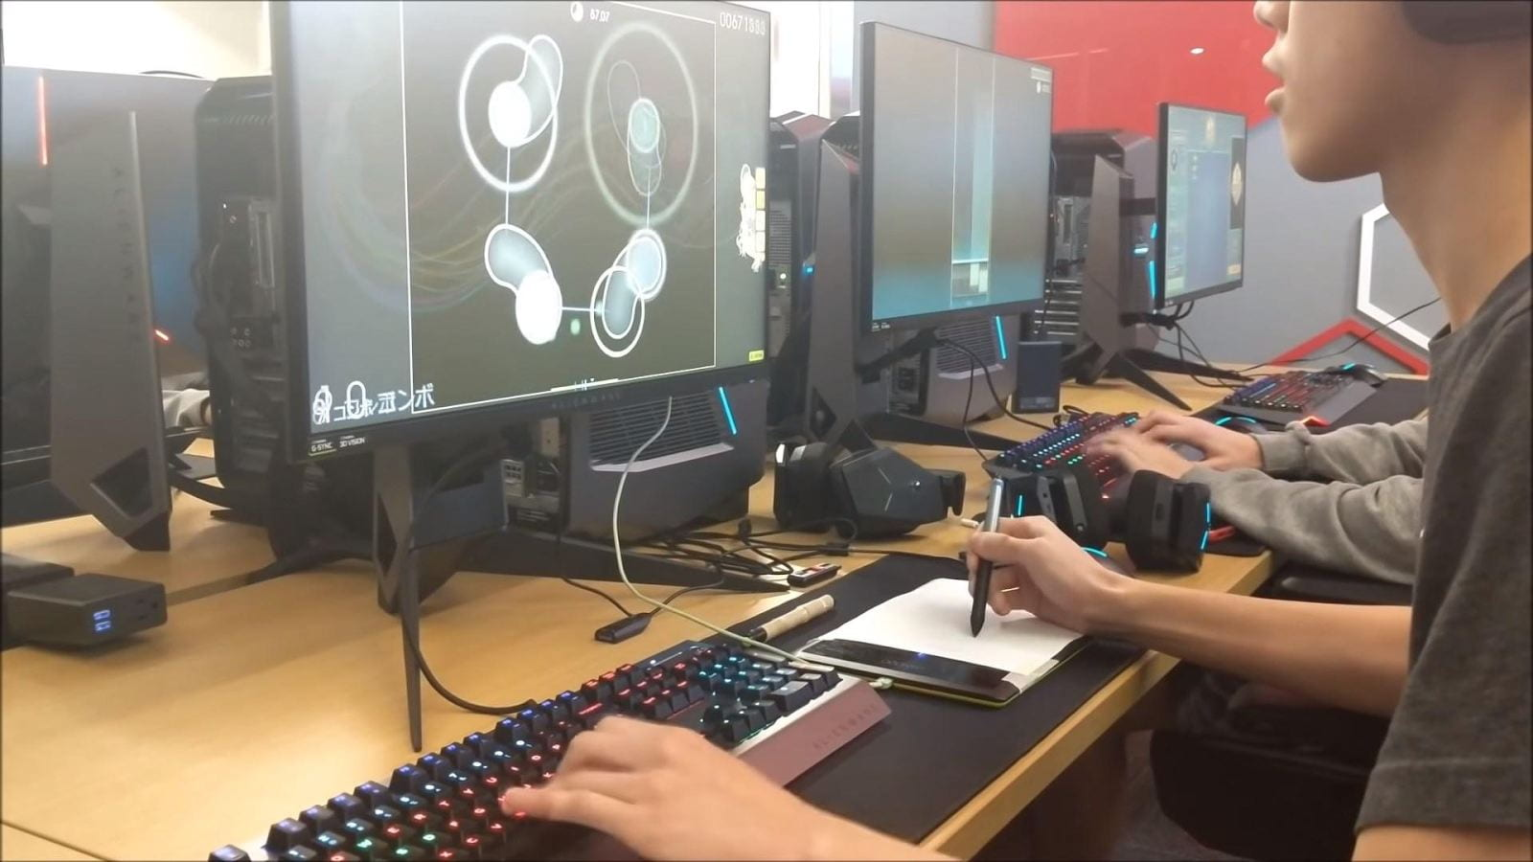
Основні характеристики граф. планшета:
Розширення
Час відклику
Чутливість пера
Розмір активної області
Нахил пера
Підключення
Наявність доп клавіш
Малювати та грати в “osu!”

